Slide 1
РЕФЛЕКСИВНАЯ ПАМЯТЬ
Выполнил студент группы ВМ-41 Лукоянов Денис

Slide 2
Основное свойство рефлексивной памяти состоит в том, что каждая копия разделяемого данного в локальной памяти любого вычислительного модуля имеет одно и то же значение.

Slide 3
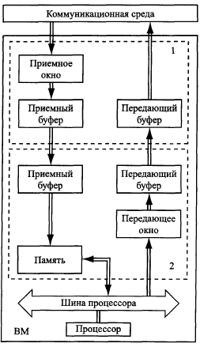
Система состоит из коммуникационной среды и совокупности ВМ. Каждый ВМ имеет процессор, блок памяти, шину процессора, по которой он обращается в память, и адаптер коммуникационной среды (сетевой интерфейс). Адаптер состоит из приемо-передающей части коммуникационной среды (1) и приемо-передающей части процессора (2).

Slide 4
Страницы памяти ВМ:
локальные неразделяемые
глобальные разделяемые

Slide 5
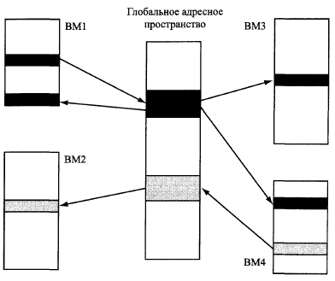
ВМ1 имеет одну выходную страницу, глобальный адрес которой совпадает с глобальными адресами входных страниц в ВМ3, ВМ4 и в самом ВМ1. ВМ4 содержит одну выходную страницу, глобальный адрес которой равен глобальному адресу входной страницы ВМ2.

Slide 7
Особенностью систем с RM служит то, что пользователь имеет возможность управлять степенью разделения данных в системе, так как отображение областей памяти каждого ВМ в глобальное адресное пространство системы осуществляется путем заполнения таблиц трансляции адресов. Число строк этих таблиц равно числу разделяемых страниц памяти, и каждой странице однозначно соответствует строка таблицы. Содержимое этих таблиц может задаваться либо статически при загрузке параллельной программы в совокупность ВМ, либо может устанавливаться динамически в ходе исполнения программы.
Вместо фиксированной глобальной адресации всей памяти применяется выборочное отображение отдельных страниц в глобальное адресное пространство.

Slide 8
Недостатки систем с RM:
сложность модификации многих копий страниц, обусловленная большой нагрузкой на коммуникационную среду;
излишней нагрузкой на коммуникационную среду при многократной модификации;
существенно более продолжительное время модификации всех копий страниц по сравнению с доступом в локальную память ВМ требует явного введения барьерной синхронизации ВМ при записи в глобальные переменные для поддержания когерентности памяти.

Slide 9
СПАСИБО!

